Slide 1
如何让NEMU跑得更快 内存篇
14307130078
张博洋

Slide 2
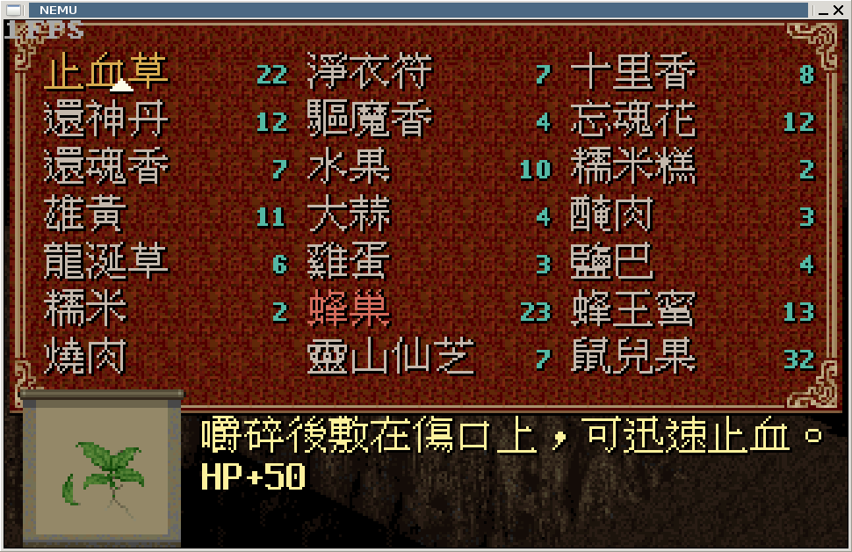
衡量性能的标准
据我观察，当在游戏中调出“物品栏”时，游戏的运行速度最慢。因此以此情况下的每秒执行指令数作为衡量NEMU性能的标准。

Slide 3
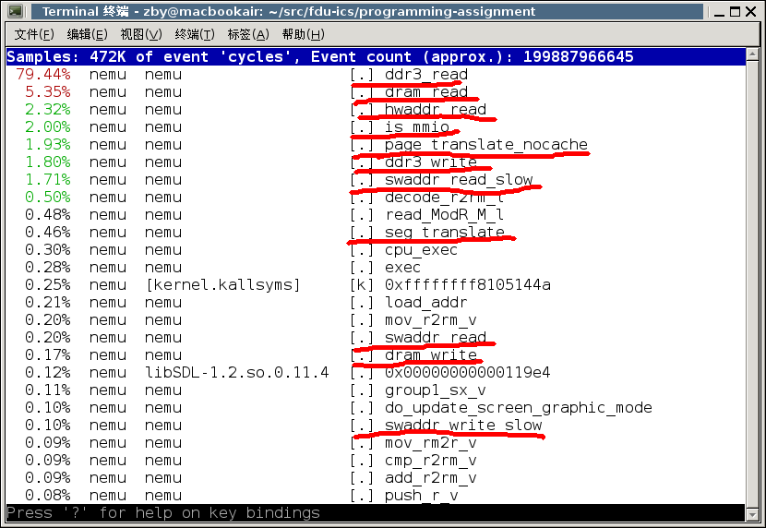
大家写完PA4之后的第一反应肯定是——慢
哪里慢？——内存

Slide 4
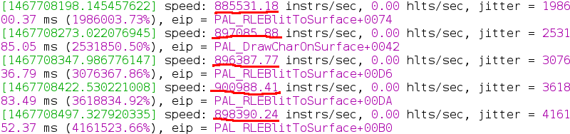
初始速度
关闭DEBUG
关闭TLB
关闭Cache
-O2
关闭PIE
0.8952 MIPS 后面的速度均以此作为基准

Slide 5
回顾一下内存相关的函数调用流程
swaddr_read()
段转换：seg_translate()
lnaddr_read()
页转换：page_translate()
hwaddr_read()
TLB（已关闭）
L1 Cache, L2 Cache（已关闭）
dram_read()
ddr3_read()

Slide 6
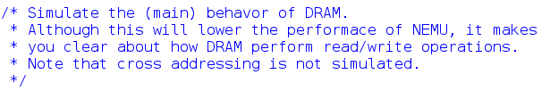
dram_read(), ddr3_read() 很慢，怎么优化？
这两个函数是用来模拟DRAM的工作方式的。
实际上，dram_read(addr, len)的实际作用只是把位于hw_mem+addr处的len个字节读出来
dram_write()同理

Slide 7
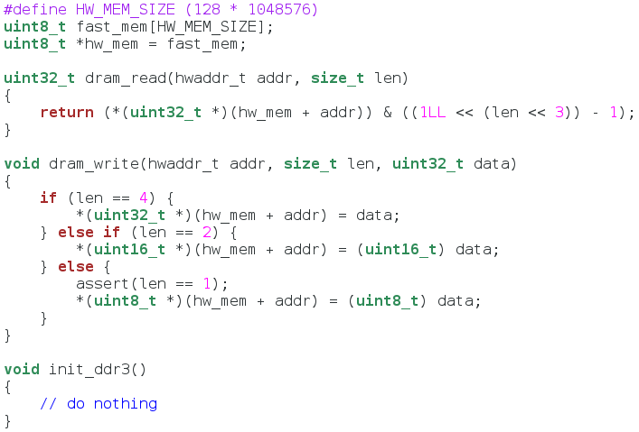
改进的dram_read(), dram_write()

Slide 8
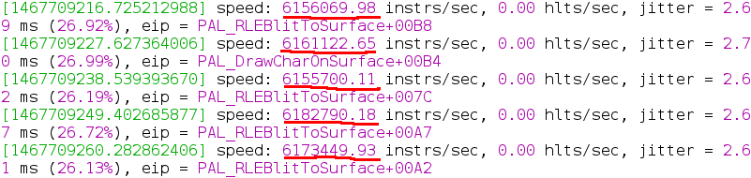
效果立竿见影
6.162 MIPS (6.88x)

Slide 9
能不能更快？

Slide 10
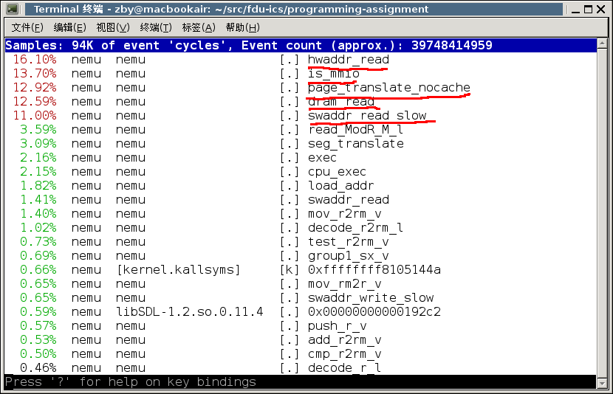
先看 perf 结果再决定优化什么。
时间耗费比较平均
需要仔细深入思考了

Slide 11
怎么办
原来的代码为什么慢？
因为在实际读写数据前，有一大堆额外工作。
“段转换”
“页转换”
“内存映射I/O”的判断

Slide 12
哪个是大头？
perf 得出的结果很重要
但是也不能完全看哪个慢就去“大干快上”
实际上这里慢的是“页转换”，为什么？
因为在页转换过程中，会多次访问内存。
这样hwaddr_read()的调用次数会增加很多。
怎么优化？

Slide 13
先回顾一下页转换
命
中
虚拟页号
查TLB
虚拟地址
页目录索引
页表项索引
页内偏移
未命中
查页目录
需要访问两次（虚拟机中的）内存，慢！
怎么优化？
查页表
物理地址
物理页号
页内偏移

Slide 14
用TLB
TLB本质上是一种缓存
把每次地址翻译的结果存储起来
下次遇到时直接取之前翻译好的结果
缓存开多大比较好?
64项 ?
No! 2²⁰=1M项，为什么？
因为虚页号只有20位
直接开一个一一对应的数组！

Slide 15
uint32_t myTLB[1<<20];
页目录索引
页表项索引
虚拟地址 (VA)
虚拟页号 VPN（20位）
页内偏移（12位）
VPN = VA >> 12;
OFFSET = VA & 0xFFF;
if (TLB_VALID(myTLB[VPN])) {
result = myTLB[VPN] | OFFSET;
} else {
result = page_translate(VA);
myTLB[VPN] = result & ~0xFFF;
SET_TLB_VALID(VPN);
}

Slide 16
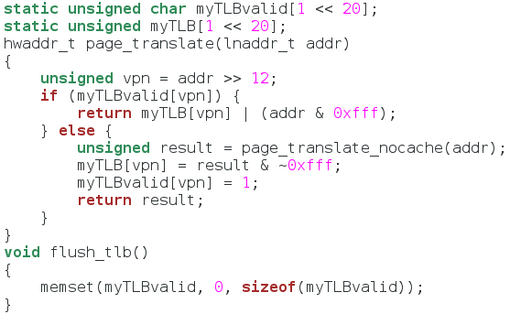
此时的TLB已经不像个“缓存”
而像一个“页表”了

Slide 17
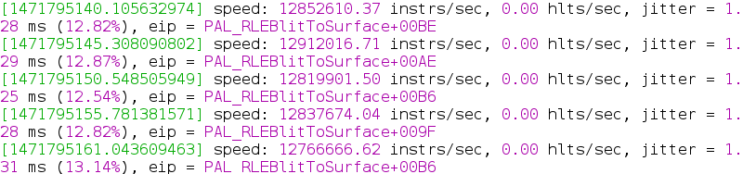
12.83 MIPS
比较：
刚才：6.162 MIPS (2.08x)
最初：0.8952 MIPS (14.3x)

Slide 18
能不能更快？

Slide 19
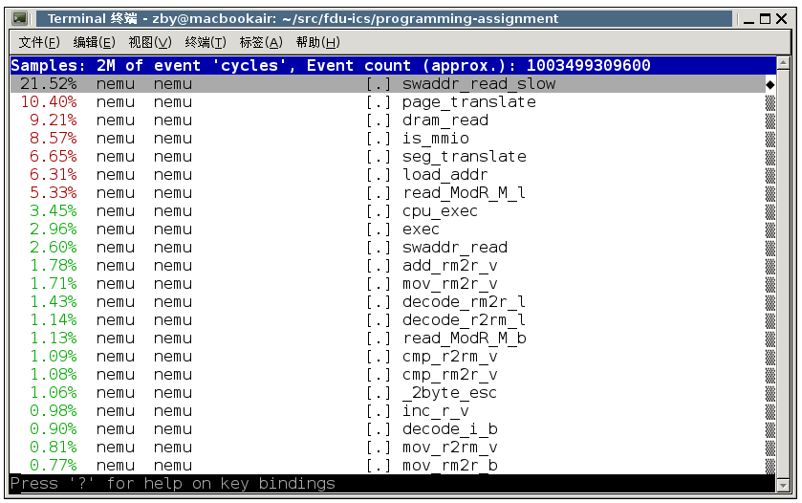
swaddr_read() 等内存相关的函数还是很慢
主要是因为读内存的步骤很繁琐（各种转换、判断）
有没有办法优化呢？

Slide 20
回顾一下优化后的函数调用流程
swaddr_read()
段转换：seg_translate()
lnaddr_read()
巨大的myTLB加速转换
页转换：page_translate()
跨页读的判断
hwaddr_read()
is_mmio() 判断是否是内存映射I/O区域
直接读写数组对应位置
函数调用太多、判断太多
有没有一步到位的方法？

Slide 21
简化流程
段转换——反正是平坦模式，直接忽略
跨页读的判断——如果跨越的两个虚页，在物理上是连续的话，则无需判断。而大多数情况下，跨页读都发生在连续的物理页上。有没有办法利用这样一个特点？
内存映射I/O的判断——只有极少数页面对应的是内存映射I/O区域。有没有办法利用这样一个特点？
有没有办法把页转换与这些判断整合起来？

Slide 22
一步到位
注意到myTLB[VPN]存储的是PPN<<12
低12位全部是0，可以利用起来
因此规定:
若低12位为0，则表示本虚页和后一个虚页
(1)在物理上连续，无需跨页读判断
(2)都不是内存映射I/O区域，无需is_mmio()
若低12位为非0，则表示需要进一步处理。
myTLB[VPN]
物理页号 PPN（20位）
12位0

Slide 23
伪代码
uint32_t myTLB2[1<<20];
uint32_t swaddr_read(swaddr_t addr, size_t len, sreg)
{
uint32_t result = myTLB2[addr>>12];
if ((result & 0xFFF) == 0) {
return dram_read(result | (addr & 0xFFF), len);
} else {
return swaddr_read_miss(addr, len, sreg);
}
}
大多数情况下，都会从红色处返回。
少数情况下，会调用swaddr_read_miss()进行进一步判断。
swaddr_write()也做类似的操作。

Slide 24
uint32_t swaddr_read_miss(swaddr_t addr, size_t len, sreg)
{
uint32_t pa1 = safe_page_translate(addr);
uint32_t pa2 = safe_page_translate(addr + 0x1000);
int pa1_mmio_id = is_mmio(pa1);
if (pa1_mmio_id < 0) {
if (is_mmio(pa2) < 0 && (pa2>>12) == (pa1>>12)+1) {
myTLB2[addr >> 12] = pa1 & ~0xFFF;
}
return hwaddr_read(pa1, len);
} else {
return mmio_read(pa1, len, pa1_mmio_id);
}
}
void flush_myTLB2()
{
memset(myTLB2, -1, sizeof(myTLB2));
}
伪代码
何时需要flush_TLB2()?
(1)最初初始化时
(2) CR3变化时

Slide 25
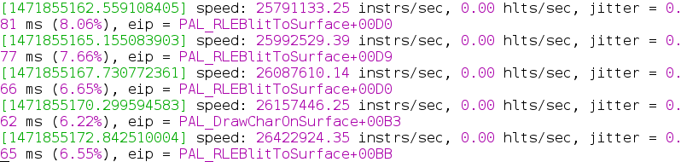
24.09 MIPS
比较：
刚才：12.83 MIPS (1.88x)
最初：0.8952 MIPS (26.9x)
此时游戏基本可以流畅运行了。

Slide 26
能不能更快？

Slide 27
一些优化技巧
likely() 和 unlikely() 宏
用来告诉编译器，分支条件更偏向于成立/不成立
#define likely(x) __builtin_expect((x),1)
#define unlikely(x) __builtin_expect((x),0)
if (unlikely(发生错误的条件)) {
// 处理错误的代码
}
将条件套入unlikely()中
告诉编译器错误很少发生
这样编译器能够利用此信息产生更高效的代码
用在myTLB2[]
的低12位判断上！

Slide 28
int test(int v) {
a(); b(); c();
if (unlikely(v == 0)) { x(); y(); z(); }
d(); e(); f();
}
举例
加了unlikely()
没加unlikely()
push %ebx
sub $0x8,%esp
mov 0x10(%esp),%ebx
call 80483f0 <a>
call 8048400 <b>
call 8048410 <c>
test %ebx,%ebx
je 80484b3 <test+0x33>
nop
lea 0x0(%esi,%eiz,1),%esi
call 8048420 <d>
call 8048430 <e>
add $0x8,%esp
pop %ebx
jmp 8048440 <f>
call 8048450 <x>
call 8048460 <y>
lea 0x0(%esi),%esi
call 8048470 <z>
jmp 804849b <test+0x1b>
push %ebx
sub $0x8,%esp
mov 0x10(%esp),%ebx
call 80483f0 <a>
call 8048400 <b>
call 8048410 <c>
test %ebx,%ebx
jne 80484af <test+0x2f>
nop
lea 0x0(%esi,%eiz,1),%esi
call 8048450 <x>
call 8048460 <y>
call 8048470 <z>
nop
call 8048420 <d>
call 8048430 <e>
add $0x8,%esp
pop %ebx
jmp 8048440 <f>
x,y,z被放到函数最后

Slide 29
一些优化技巧
内联函数 (inline)
优点：
(1)函数内联可以减少函数调用的开销
(2)还可以做进一步的优化
缺点：
(1)一般会导致代码大小增大
(2)过度使用内联可能反而使得性能降低

Slide 30
假设我们有这样一个函数：
inline void test(int x)
{
if (x == 1) printf(“a”);
if (x == 2) printf(“b”);
if (x == 3) printf(“c”);
}
当这样调用时：
test(3);
若不进行内联：
会有一次函数调用开销
和三次判断的开销
若进行内联+编译优化：
编译器会知道test()中x==3
这样就省去if判断语句了
swaddr_read()的len参数同理！

Slide 31
阻碍内联优化的情况
一般情况下，若函数的实现在另一个文件中，则无法进行内联
设源码 a.c 含有函数a()，源码 b.c 含有函数b()
b()函数调用了a()函数，现在想把a()内联进入b()
回忆一下编译连接的过程：
gcc -O2 -c a.c => 生成a.o
gcc -O2 -c b.c => 生成b.o
gcc -o test a.o b.o
=> 将a.o b.o连接为可执行文件test

Slide 32
阻碍内联优化的情况
原因在于，不同.c源码是分开编译的，各自独立
gcc -O2 -c a.c
gcc -O2 -c b.c
编译b.c的时候，编译器并不知道a()函数的实现在哪里，更无法对其进行内联优化。
一般的做法是：把实现放在.h文件中
这样编译每个.c时，编译器都能看到实现
但是不想改代码了，有没有简单的办法？

Slide 33
LTO 链接时优化 (link time optimization)
解决办法就是改进最后一步——链接！
在链接时，链接器能看到所有的代码，可以进行优化。
gcc 叫这种优化“链接时优化(LTO)”
MSVC叫这种优化“全程序优化”
但是编译的步骤需要一些改动：
gcc -flto -O2 -c a.c
gcc -flto -O2 -c b.c
gcc -flto -O2 -o test a.o b.o
LTO会显著增加链接器的运行时间（最后一步）

Slide 34
修改Makefile以启用LTO
nemu/Makefile.part
nemu_CFLAGS_EXTRA := -flto -O2 -ggdb3 -Ilib-common
nemu_LDFLAGS := -flto -O2 -lreadline -lSDL
$(nemu_BIN): $(nemu_OBJS)
$(call make_command, $(CC), $(nemu_LDFLAGS), ld $@, $^)

Slide 35
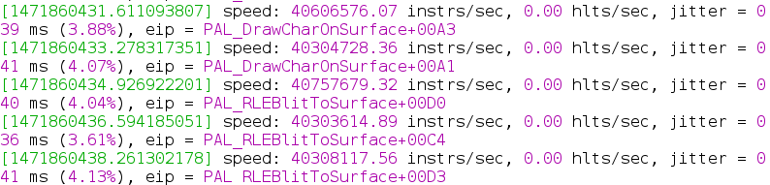
40.45 MIPS
比较：
刚才：24.09 MIPS (1.68x)
最初：0.8952 MIPS (45.2x)

Slide 36
能不能再快一点？
但是

Slide 37
随着速度的提高，已经很难再现有代码的基础上提速了，需要另辟蹊径。
以exec()函数为例，从汇编上看，其代码已经很精简。

Slide 38
make_helper(exec) {
ops_decoded.opcode = instr_fetch(eip, 1);
return opcode_table[ops_decoded.opcode](eip);
}
mov %edi,%eax
push %rbx
mov %edi,%ebx
shr $0xc,%eax //取EIP的虚页号
mov 0xb3d2480(,%rax,4),%eax // 查myTLB2表
test $0xfff,%eax // 判断低12位是否为0
jne 4077cc <exec+0x3c> // 若非零则跳转(很少跳转)
mov %edi,%edx
and $0xfff,%edx //取EIP的页内偏移
or %edx,%eax //或起来
movzbl 0x33807a0(%rax),%eax //读内存
mov %eax,0xb3cacc3(%rip) //存入ops_decoded.opcode
mov %ebx,%edi
mov %eax,%eax
pop %rbx
mov 0x4195a0(,%rax,8),%rax // 查函数指针表
jmpq *%rax // 直接跳转！
mov $0x1,%edx // 调用swaddr_read_miss读取内存
mov $0x1,%esi
callq 4016e0 <swaddr_read_miss>
jmp 4077b7 <exec+0x27>
nopl (%rax)
很难再按照原来的办法优化！

Slide 39
另辟蹊径
期末考试前，zrz问我，能不能用一个简单公式直接做这些映射，我说，应该没有吧。。。
但是，期末考试之后，有一天我突发奇想
想到了一个办法。。。。

Slide 40
NEMU的内存模块在做些什么
用软件代码模拟硬件MMU的功能
将虚拟地址转换为物理地址
为虚拟机中的程序提供一块4GB的虚拟内存空间
4GB
虚拟内存
空间
页映射
我要放大招了！
128MB
物理内存
空间

Slide 41
充分利用硬件MMU
我们的NEMU也运行在Linux提供的分页机制下
NEMU每一次内存访问，都要经过硬件MMU转换
与其用软件代码模拟MMU的功能
为何不直接利用硬件MMU这一“免费”资源呢？
x86-64为我们提供了至少TB级的虚拟内存空间
从中拿出区区4GB根本不是问题
注意，这里4GB是指虚拟内存空间！
并不是真的开了4GB大小的数组。

Slide 42
思路
开一块128MB的“物理内存”
开一块4GB地址空间，初始为空，设起始地址为base
若虚拟机想访问addr处，我们直接访问base+addr处
若发生缺页异常，我们则对出现异常的位置进行判断
若发生在4GB地址空间外，则NEMU自身出了问题，终止
若发生在4GB地址空间内，说明虚拟机第一次想访问该地址
对出现缺页的地址addr调用page_translate()进行页转换
在“物理内存”和4GB地址空间之间建立映射
恢复程序的执行
当CR3变化时，直接清空整个4GB地址空间
整个过程有点像“把磁盘上的页面换入内存”的过程

Slide 43
一些问题
跨页读判断？
硬件自动帮我们解决了！
内存映射I/O判断？
没办法支持is_mmio()判断
还好，只有显存是内存映射I/O的方式，特殊处理一下
缺点？
要求整块的4GB地址空间
因此必须要64位CPU、操作系统
怎样实现？
需要通过操作系统接口来完成。

Slide 44
怎样实现
由于安全方面的原因，现代的操作系统是不会允许直接操作物理内存、页表的！所以一切都要使用操作系统的接口/库来完成。
如何让一块内存同时映射到两个位置（物理、虚拟）？
POSIX Shared Memory
如何建立映射？
mmap()
如何处理缺页（访问非法地址）？
libsigsegv

Slide 45
代码省略
由于代码涉及到很多与NEMU无关的细节
所以在PPT上就不贴出代码了
请参考shm-test.c

Slide 46
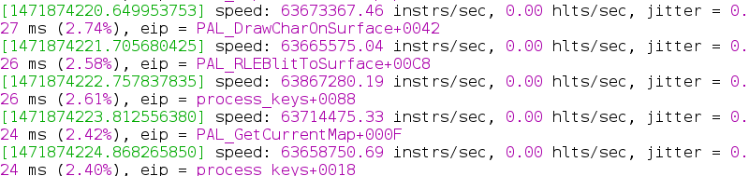
每次访问内存只需一次加法！
63.71 MIPS
比较：
刚才：40.45 MIPS (1.58x)
最初：0.8952 MIPS (71.2x)

Slide 47
能不能再快一点？

Slide 48
再快一点？
“每次访问内存只需一次加法”
能不能连“一次加法”都省掉？
需要把低4GB地址空间空出来
把NEMU代码和数据放到高于4G的地址空间去
以exec()为例，读内存只剩三条指令！
mov 0x2a7e9c1(%rip),%rdx # 72a8bfe8 <virt_mem>
mov %edi,%eax
movzbl (%rdx,%rax,1),%eax
mov %eax,0x2ae0e4d(%rip) # 72aee480 <ops_decoded>
mov 0x70016460(,%rax,8),%rax
jmpq *%rax
nopl (%rax)

Slide 49
原来
目标
4GB
虚拟地址空间
“物理内存”
“物理内存”
库
库
NEMU
4GB
4GB
虚拟地址空间
NEMU
0

Slide 50
理想与现实
x86_64对于代码放在较低位置有特殊优化
若把NEMU代码放在高于4GB位置
必须调整编译选项
调整后的代码比原来慢不少
虽然可能能省掉“一次加法”，但得不偿失
真的不行了吗？

Slide 51
曲线救国
虚拟机并没有使用全部4GB虚拟地址空间！
我们只要找个虚拟机没用到的地方，把NEMU塞进去即可！
“物理内存”
库
4GB
4GB
虚拟地址空间
NEMU
0

Slide 52
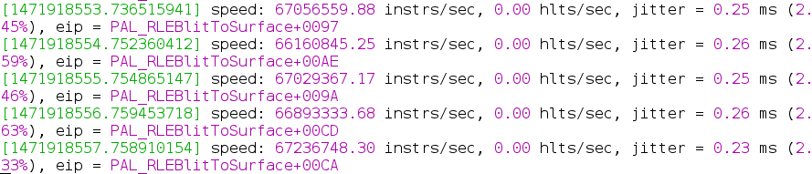
每次访问内存只需一条指令！
movzbl (%edi),%eax
mov %eax,0x2ac6df6(%rip) # 72acc360 <ops_decoded>
mov 0x70014c00(,%rax,8),%rax
jmpq *%rax
data32 data32 nopw %cs:0x0(%rax,%rax,1)
66.87 MIPS
比较：
刚才：63.71 MIPS (1.05x)
最初：0.8952 MIPS (74.7x)
只快了一点点(5%)
此时瓶颈已不在内存

Slide 53
能不能再快一点？

Slide 54
NEMU运行缓慢的终极解决方案！
换电脑！

Slide 55
换电脑
当然我并不是真的买了台新的电脑
我之前的速度都是在我的笔记本上跑出来的。
Intel(R) Core(TM) i7-4650U CPU @ 1.70GHz
主频只有1.70GHz, 没有睿频
完全相同的代码，放到台式机上：
Intel(R) Core(TM) i7-4790K CPU @ 4.00GHz

Slide 56
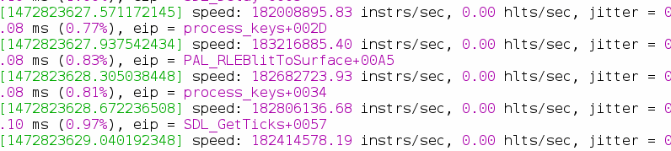
4.00/1.70=2.35
182.6 MIPS
比较：
刚才：63.71 MIPS (2.87x)
最初：0.8952 MIPS (204x)

Slide 57
总结

Slide 58



HK
Reporter

Slide 59
Q&A

Slide 60
谢谢!

